Slide 1
ПОРТФОЛІО
Тітової Тетяни Миколаївни
вчителя мистецтва, асистента вчителя
та класного керівника 5Б класу
Броварського ліцею №5
Ім. Василя Стуса

Slide 2
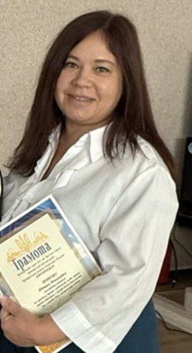
Особисті дані
Дата народження: 26 грудня 1980 року.
Освіта: Закінчила Харківську державну академію культури, і отримала повну вищу освіту за спеціальністю “Музичне мистецтво” та здобула кваліфікацію артист хору, викладач, керівник вокального ансамблю.
Загальний педагогічний стаж: 2 роки.
Попередня атестація: Атестуюся вперше.
У Броварському ліцеї №5 ім. Василя Стуса працюю з 01.10.24 року, на посаді асистента вчителя та вчителя мистецтва з 01.09.25

Slide 3
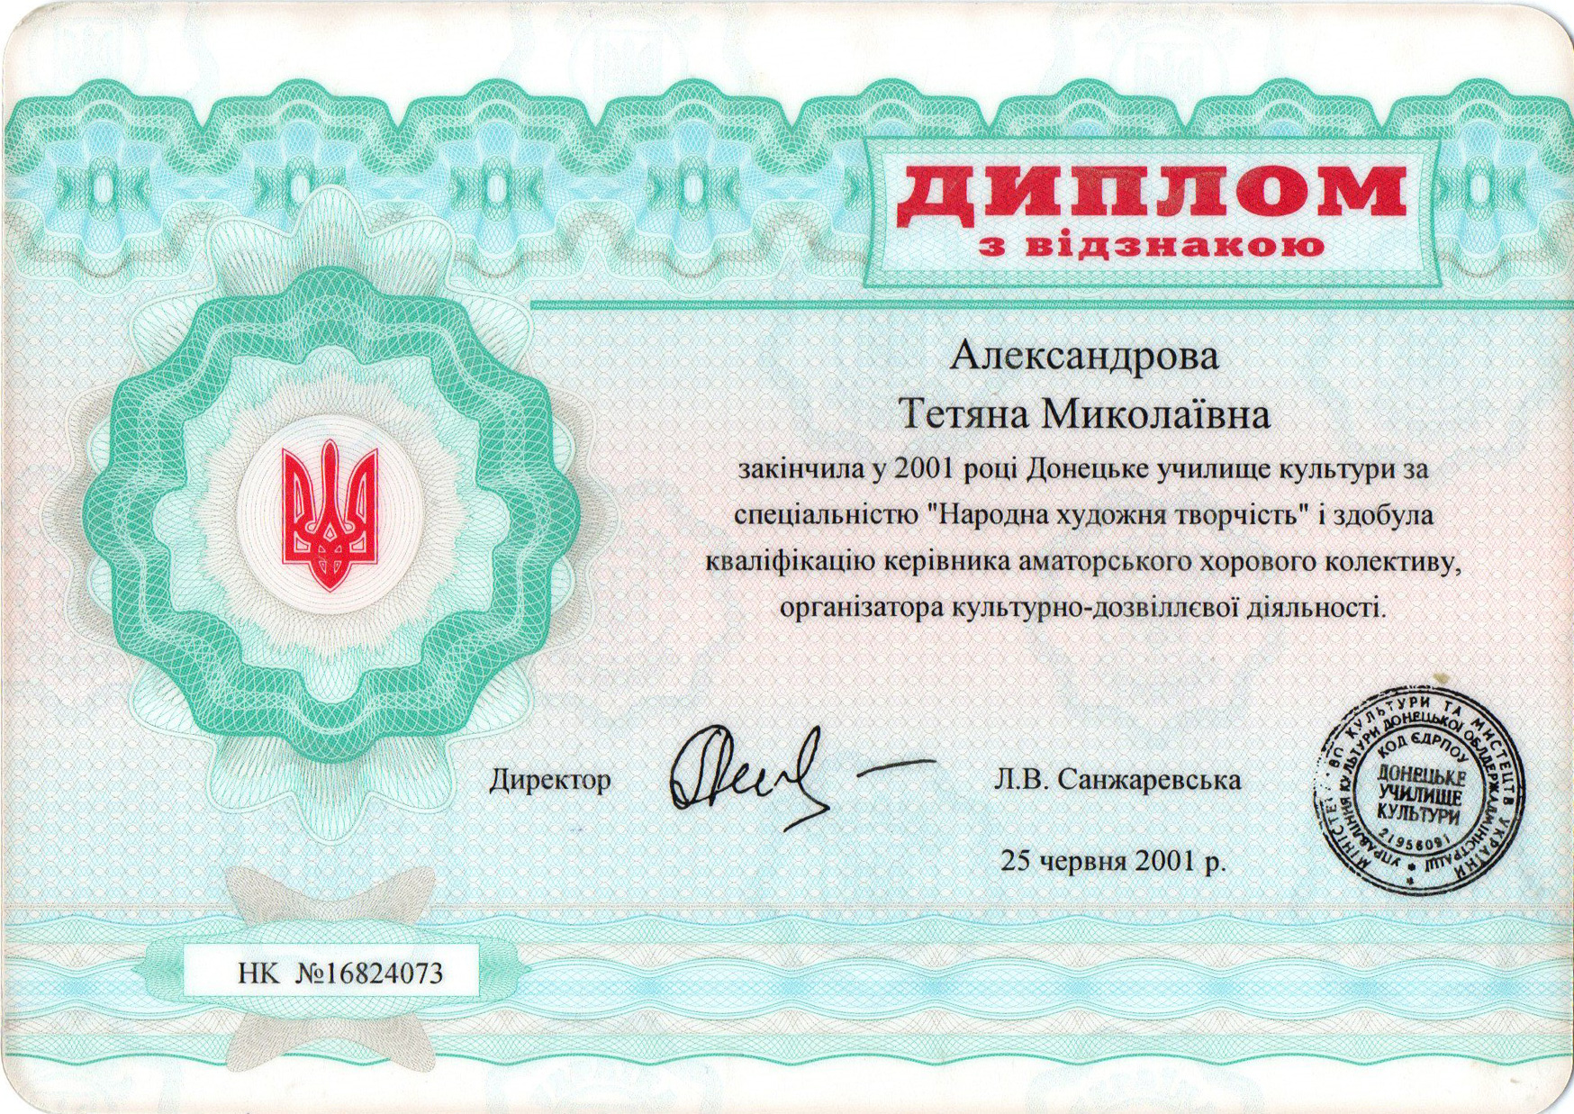
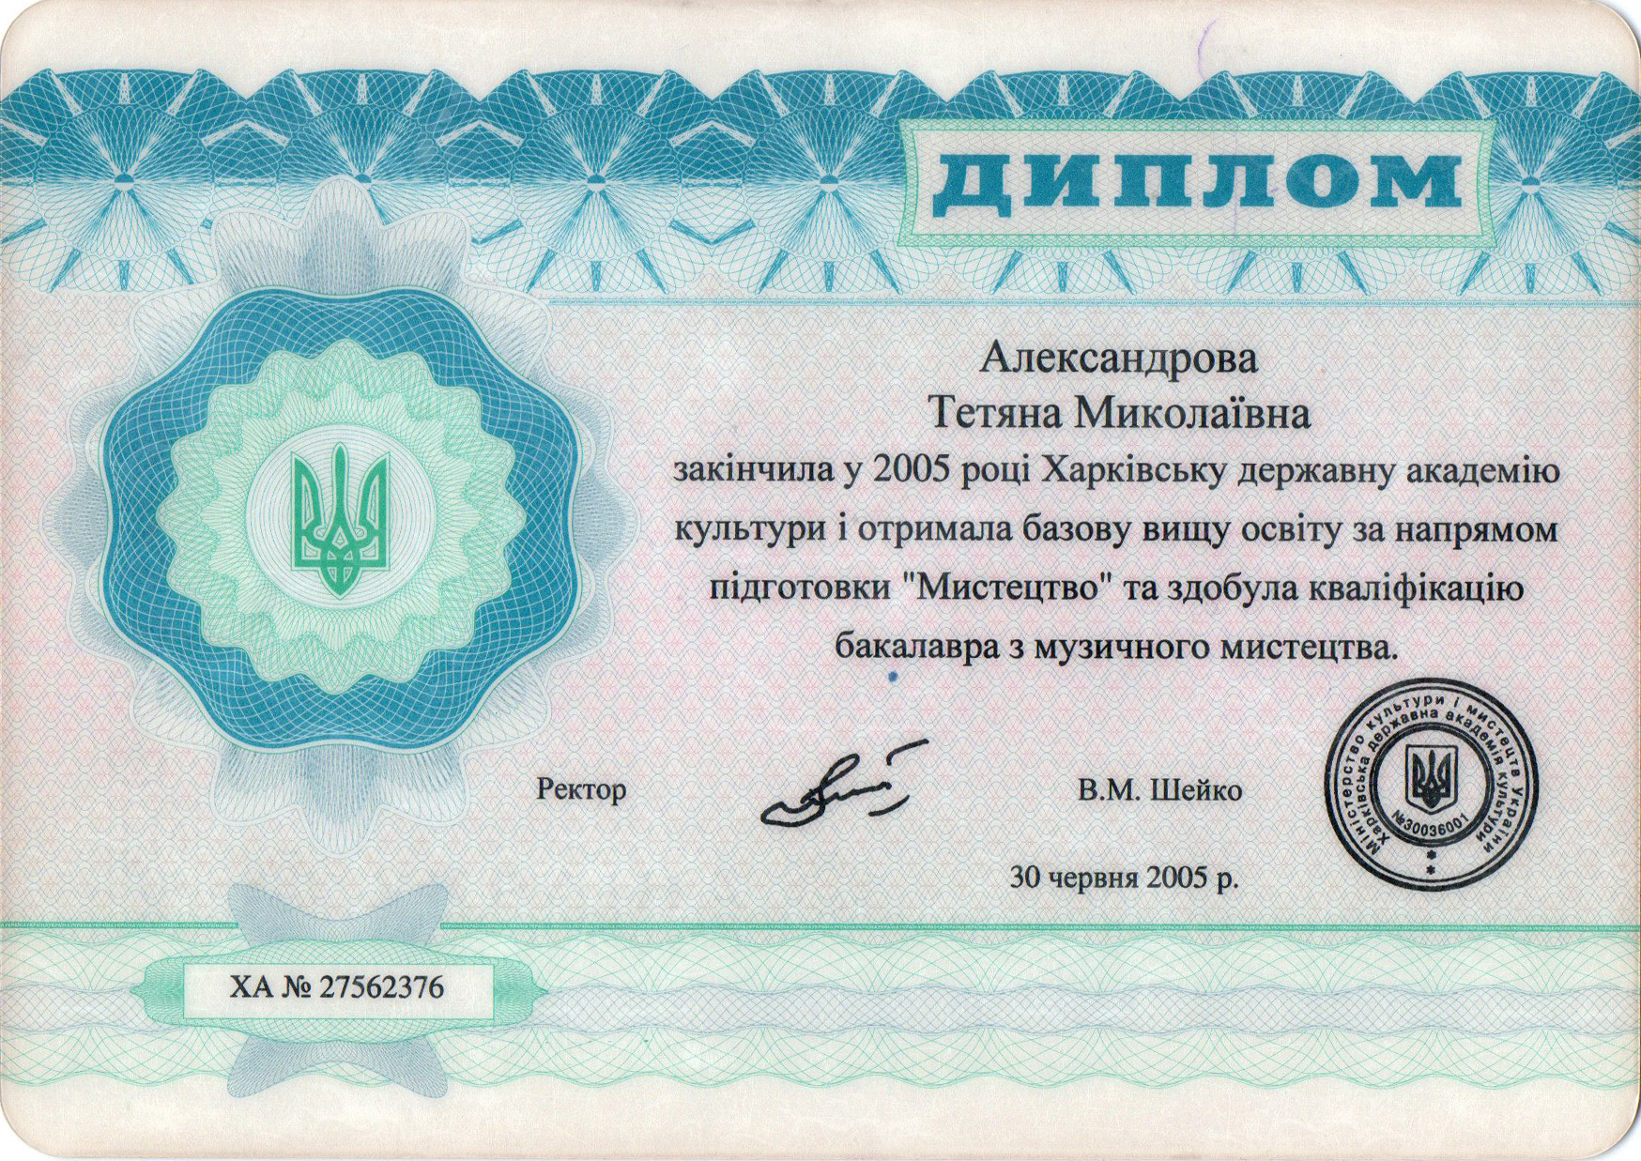
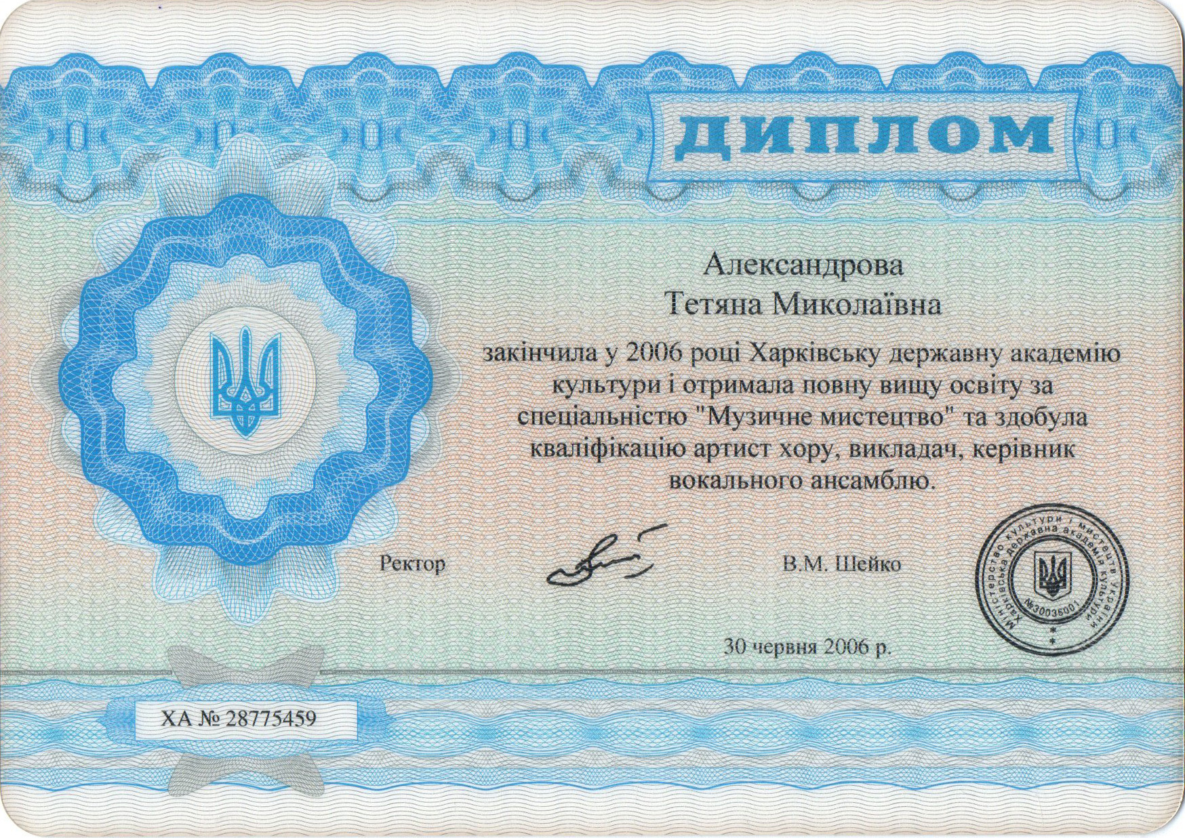
Мої дипломи

Slide 4
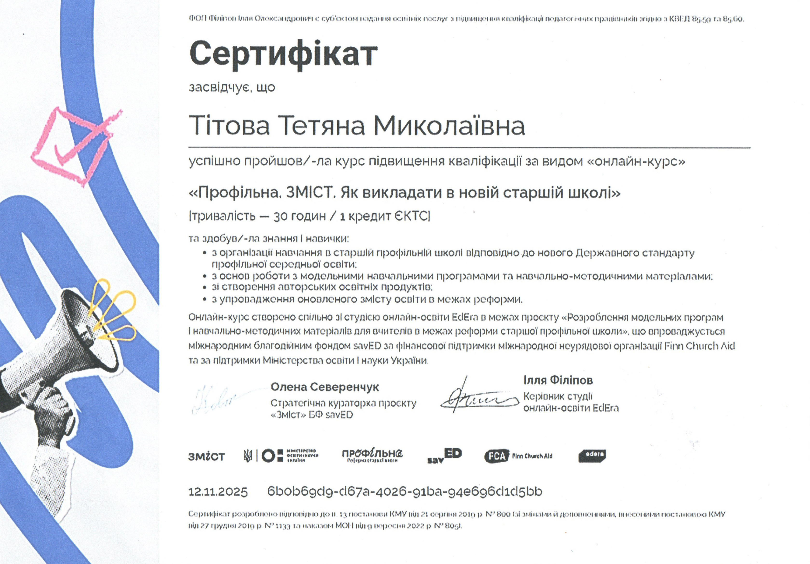
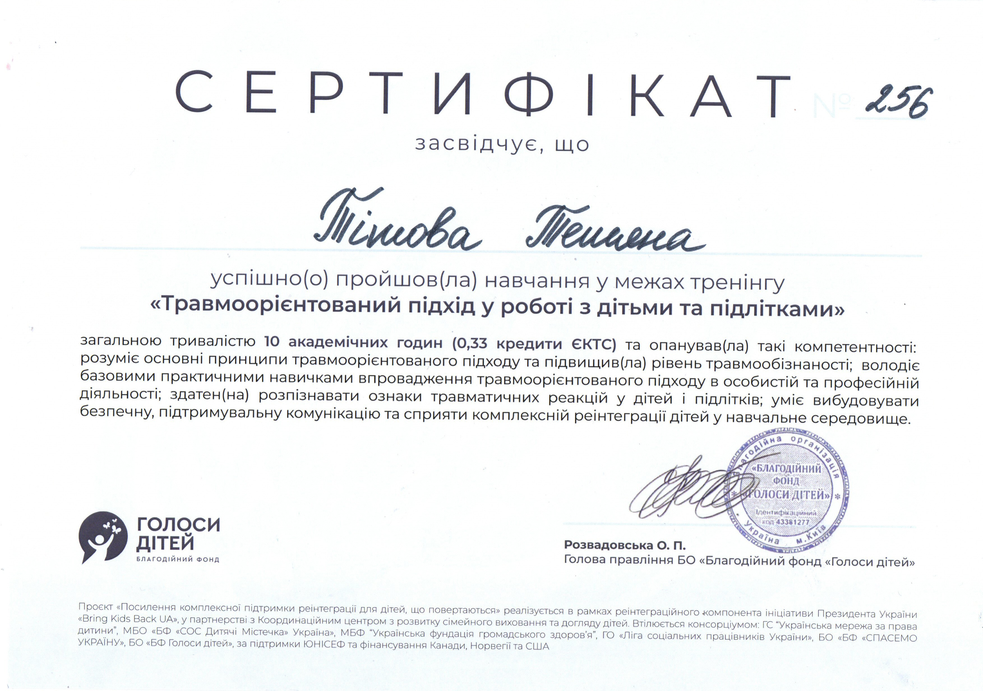
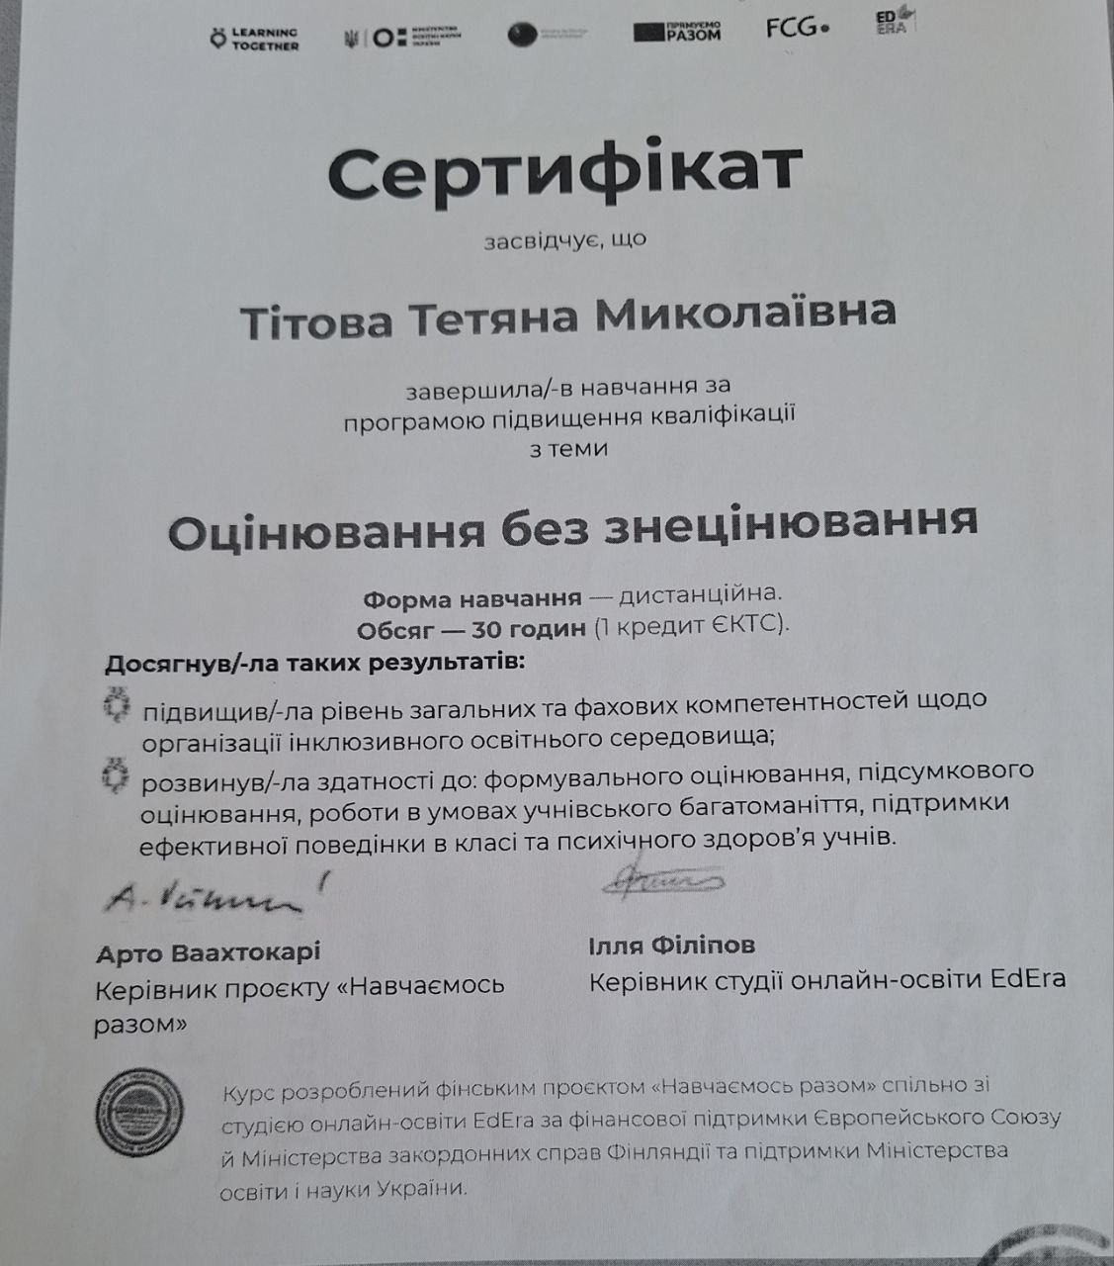
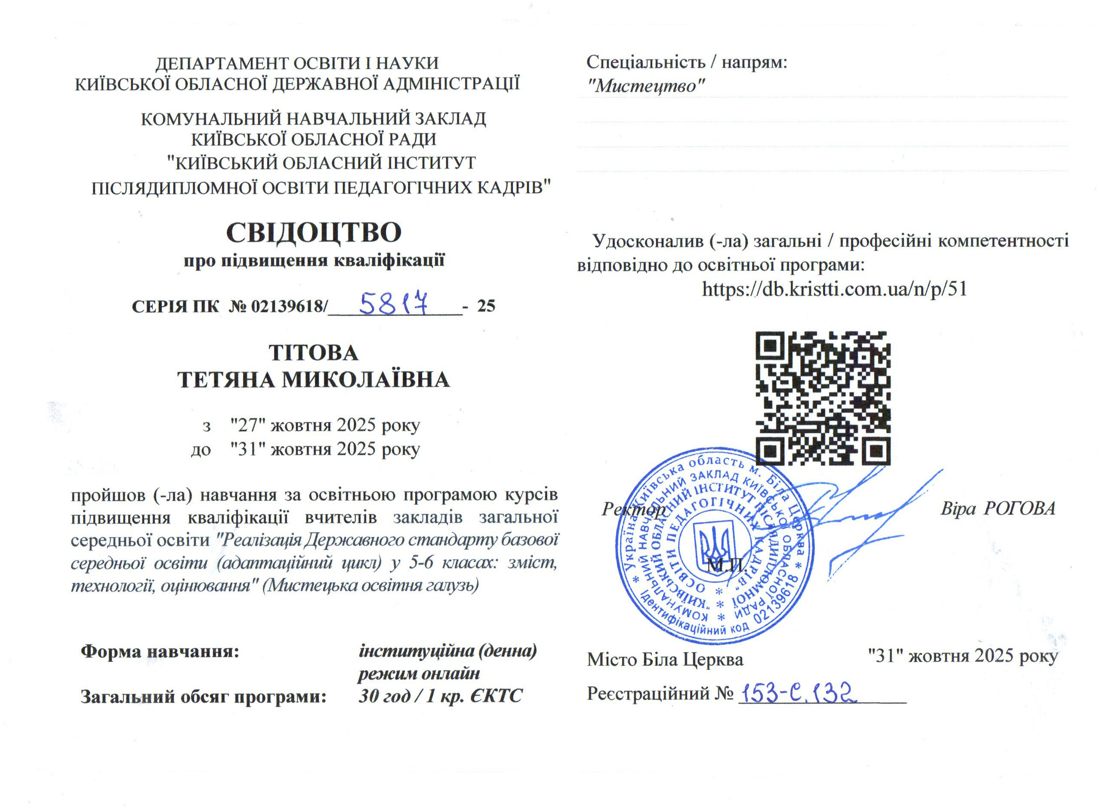
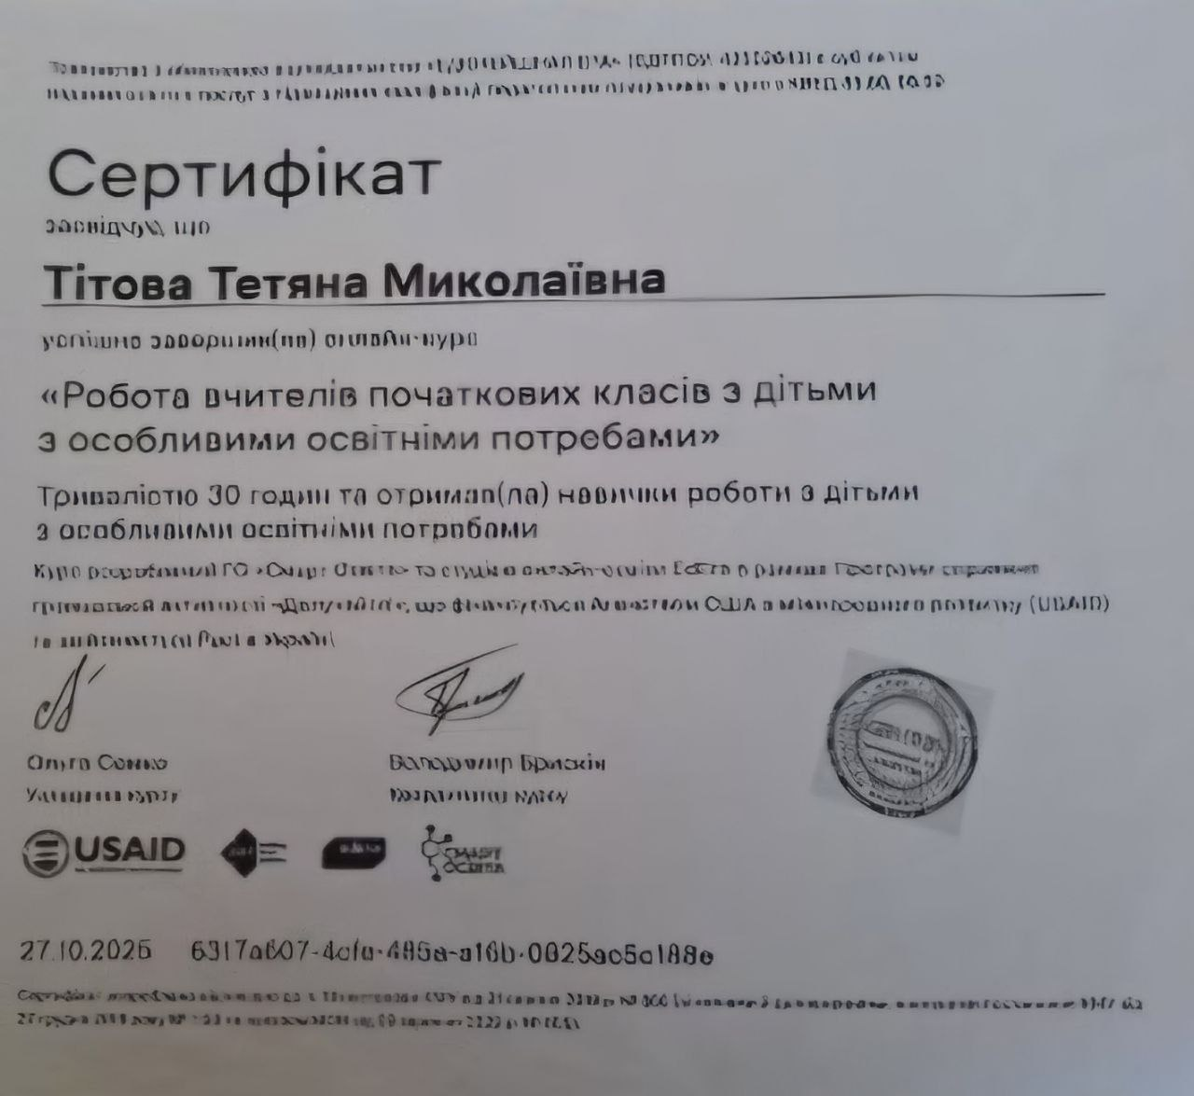

Slide 5
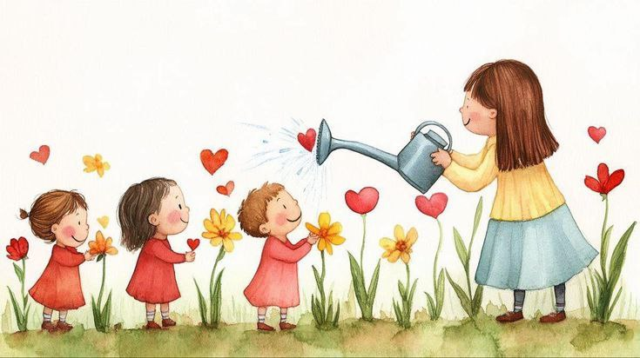
Моє педагогічне кредо:
Любов і повага до дитини. Я вірю, що кожен учень талановитий по-своєму. Не порівнюю дітей між собою, а допомагаю кожному відкрити власний творчий потенціал.

Slide 6

Моє життєве кредо:
Жити чесно, любити щиро, ніколи не втрачати надії,тримати серце відкритим і знаходити світло там, де його майже немає.

Slide 7
Робта асистента
Я, як асистент вчителя, є учасником освітнього процесу та працюю в команді з вчителем.
Мої обов'язки як асистента.
- допомагаю в організації роботи класу на уроці;
- адаптую та модифікую навчальні матеріали відповідно до можливостей і потреб учнів з ООП;
- готую наочні матеріали, дидактичні ігри та індивідуальні завдання;
- підтримую робочу атмосферу та сприяю дотриманню правил поведінки в класі.

Slide 8
У роботі з учнями з ООП:
- надаю індивідуальну підтримку під час уроків;
- допомагаю дитині виконувати навчальні завдання;
- сприяю розвитку самостійності у виконанні завдань;
- допомагаю в соціалізації, налагодженні взаємодії з однолітками;
- підтримую емоційний стан дитини.

Slide 9
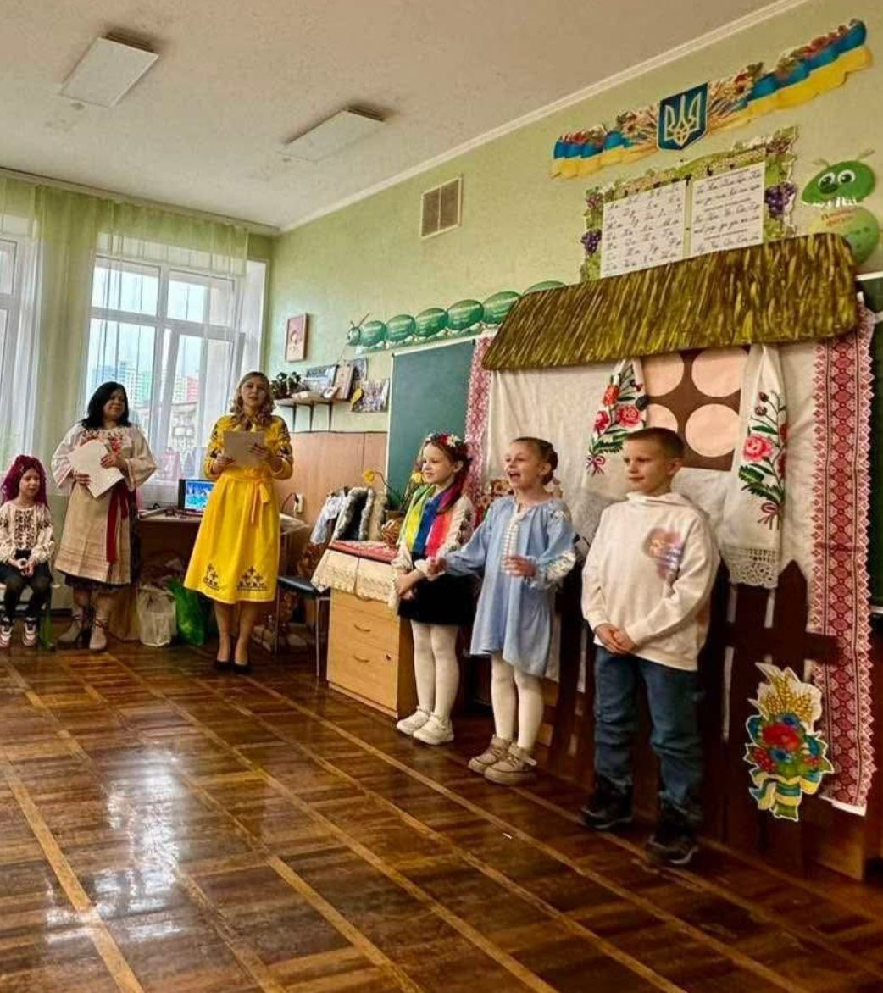
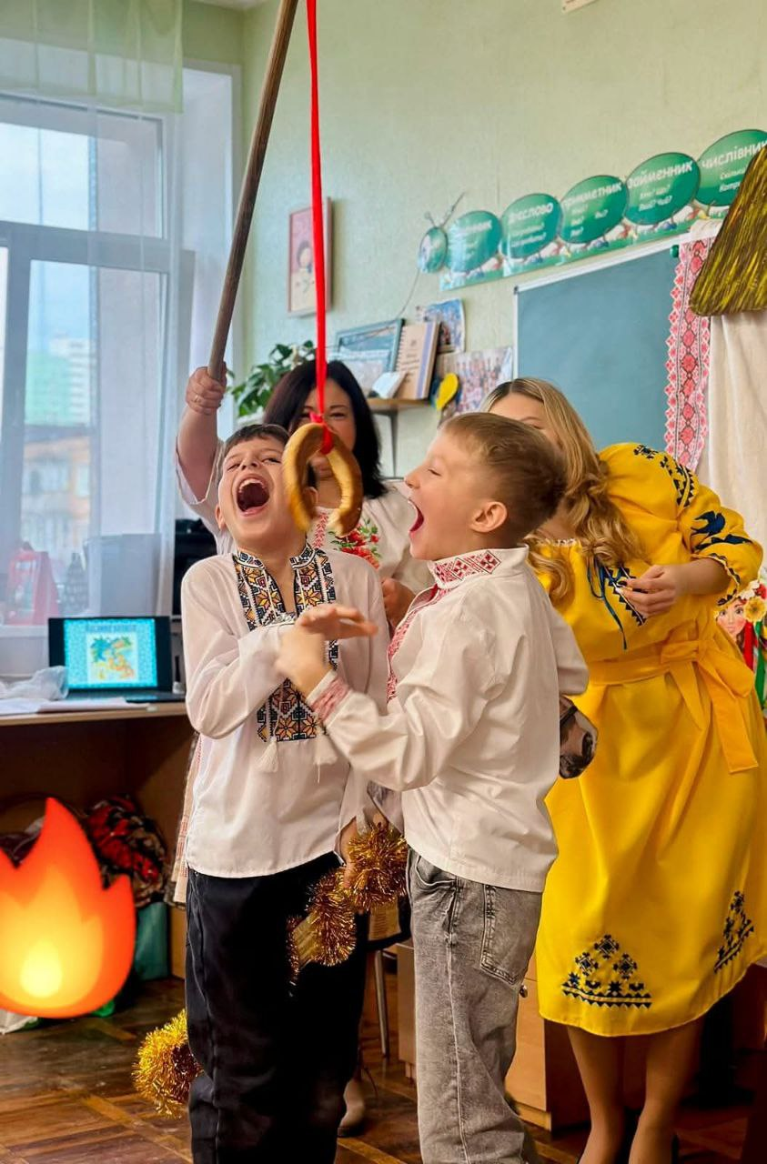
Підготовка та проведення позакласних творчих заходів
Андріївські вечорниці 4-В клас

Slide 10
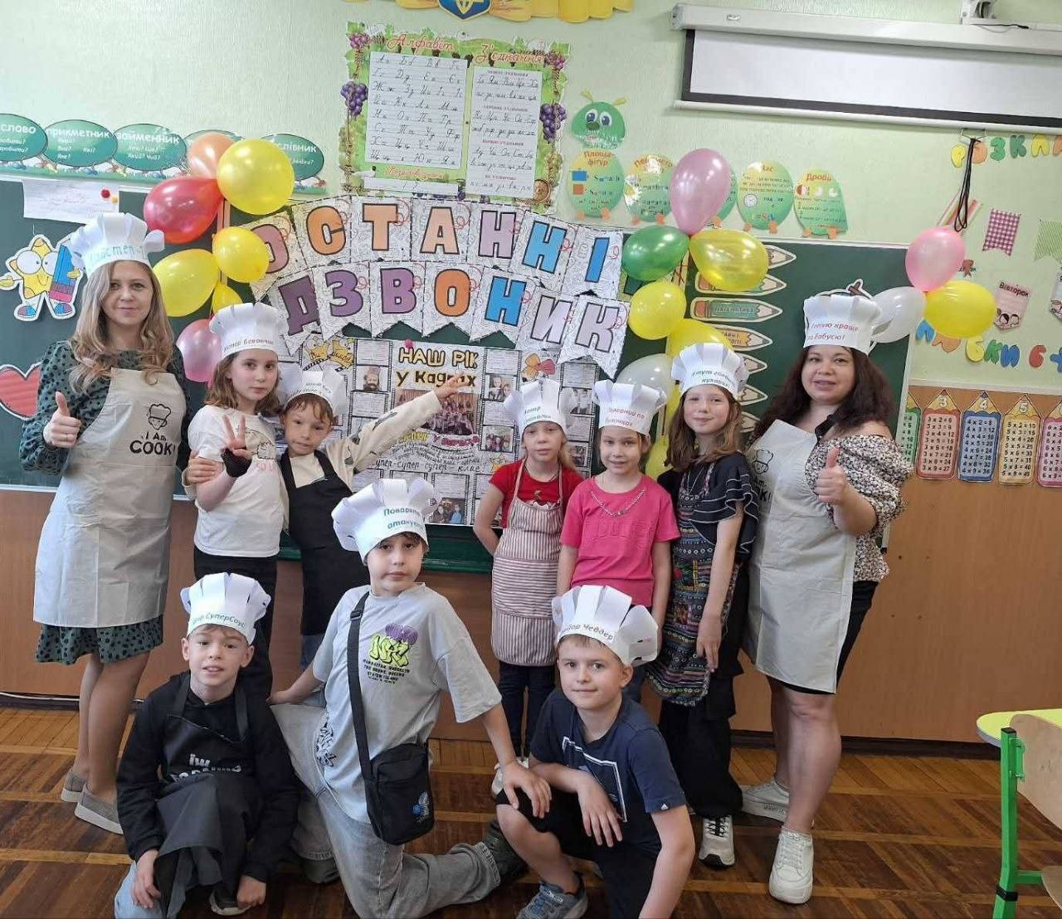
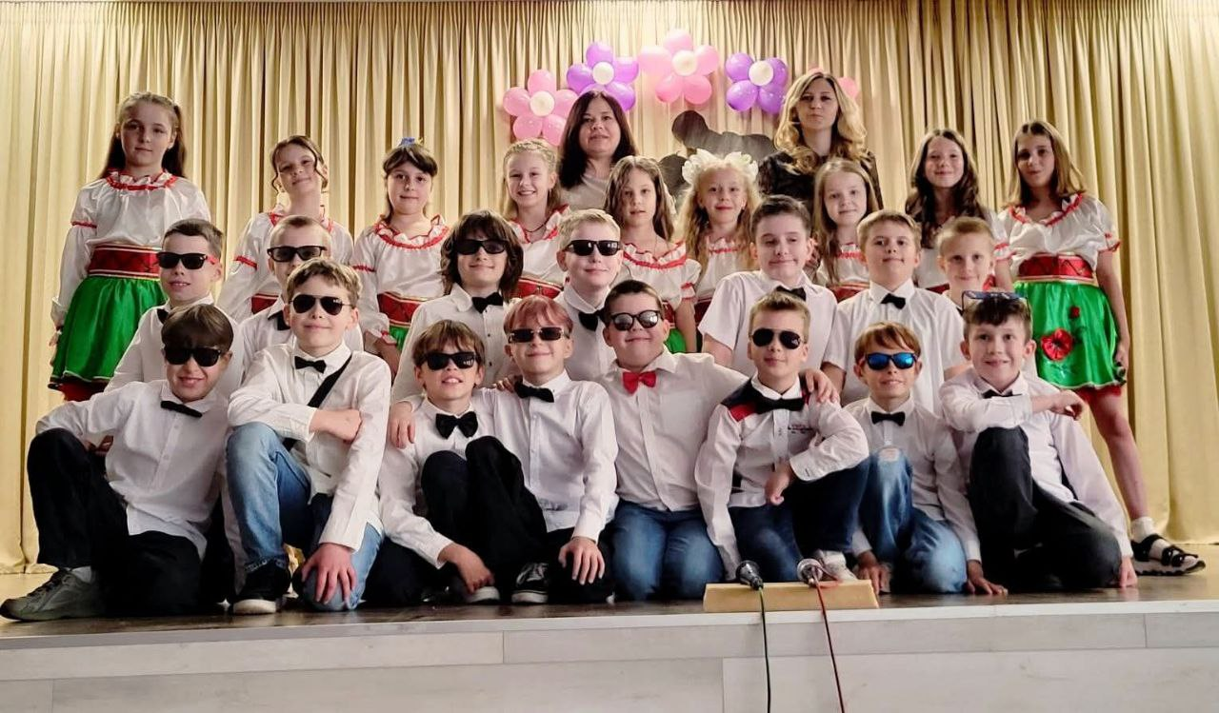
Організація свята до Дня матері та заходу Ми маленькі кухарі 4-В клас

Slide 11
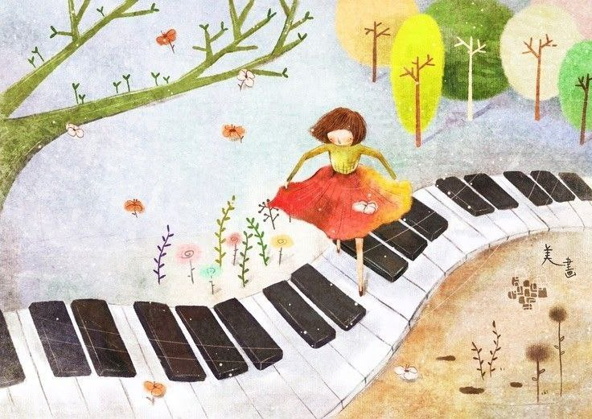
Працюю над проблемою:
Інтеграція музичного та образотворчого мистецтва як засіб розвитку творчих здібностей учнів.

Slide 12
Шляхи реалізації проблеми:
Інтеграція змісту навчання:
поєднання музичних і візуальних образів під час вивчення тем.
Використання творчих завдань:
виконання образотворчих робіт під час прослуховування музики;
музичні ігри та вправи.
Використання сучасних технологій:
застосування мультимедійних презентацій;
використання відео, анімацій.
Проєктна та позакласна діяльність:
створення мистецьких проєктів;
оформлення виставок учнівських робіт.

Slide 13
Шляхи реалізації проблеми:
Звернення до української культури:
використання української музики та образотворчого мистецтва;
ознайомлення з народними традиціями;
створення творчих робіт на основі національної спадщини.
Індивідуальний підхід:
врахування вікових та індивідуальних особливостей учнів;
створення ситуації успіху для кожної дитини;
заохочення самовираження без порівняння з іншими.

Slide 14
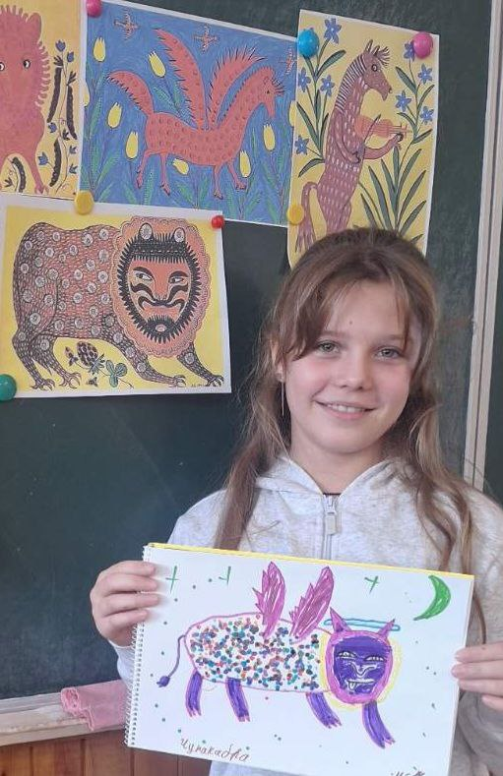
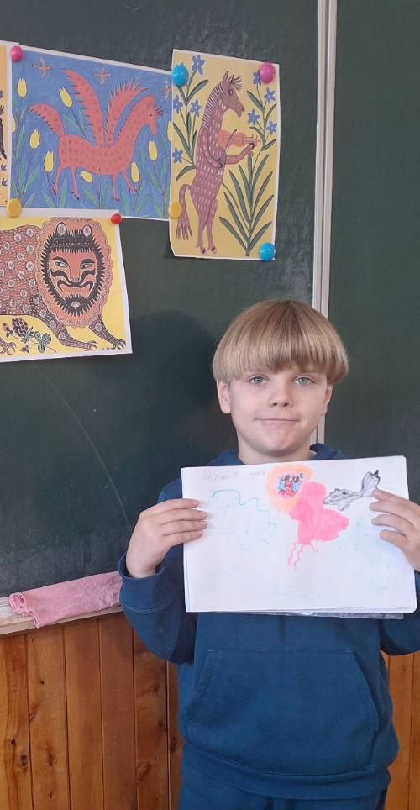
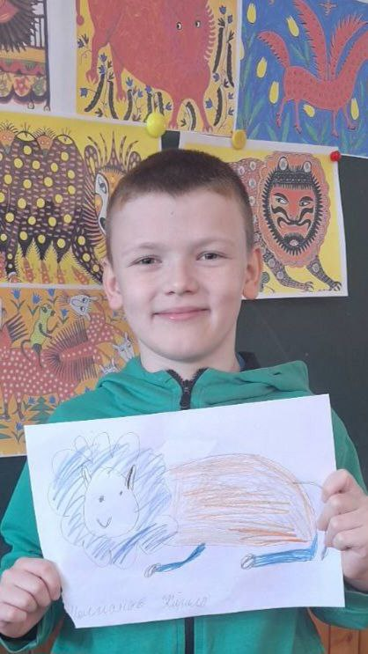
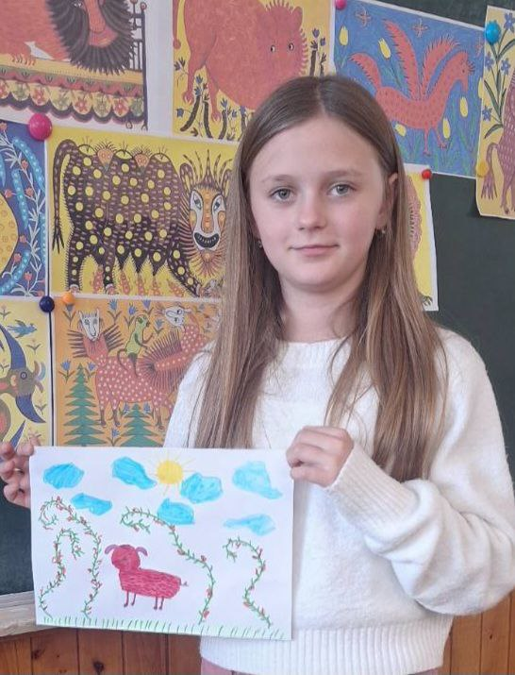
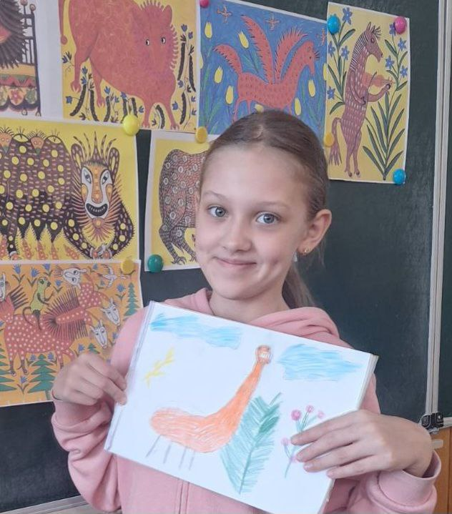
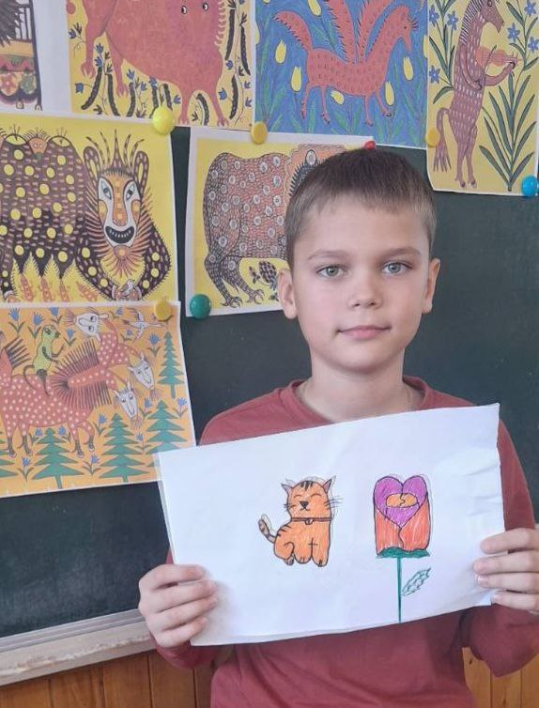
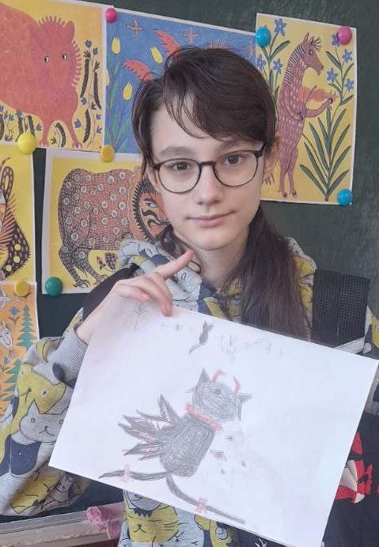
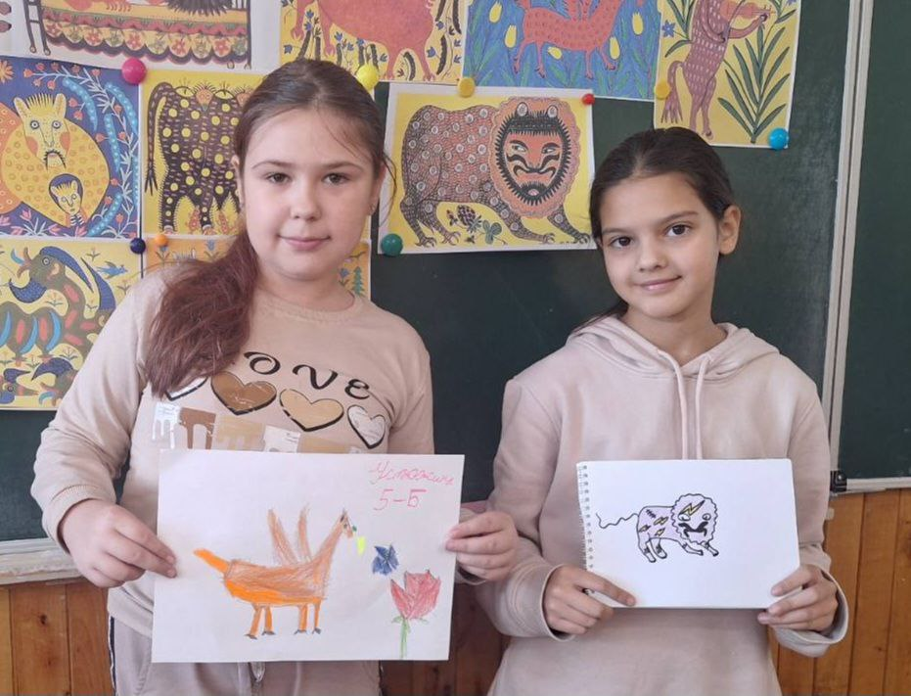
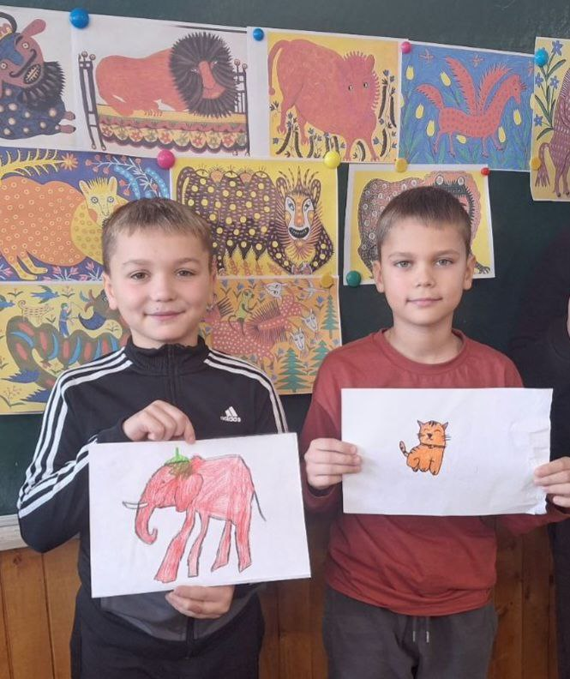
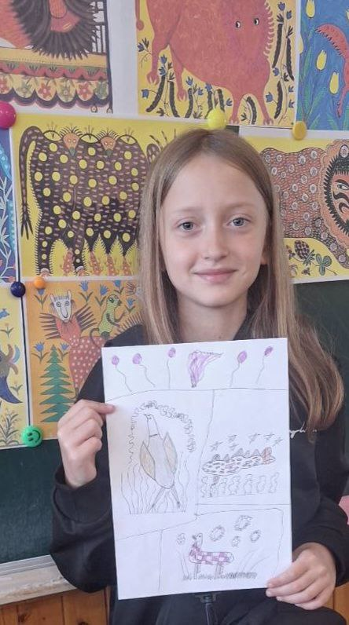
Урок образотворчого мистецтва. Творчість Марії Примаченко

Slide 15
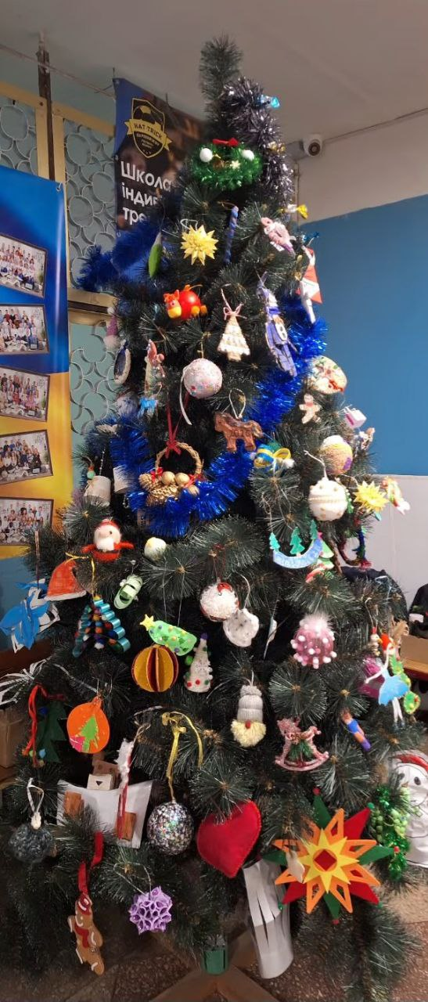
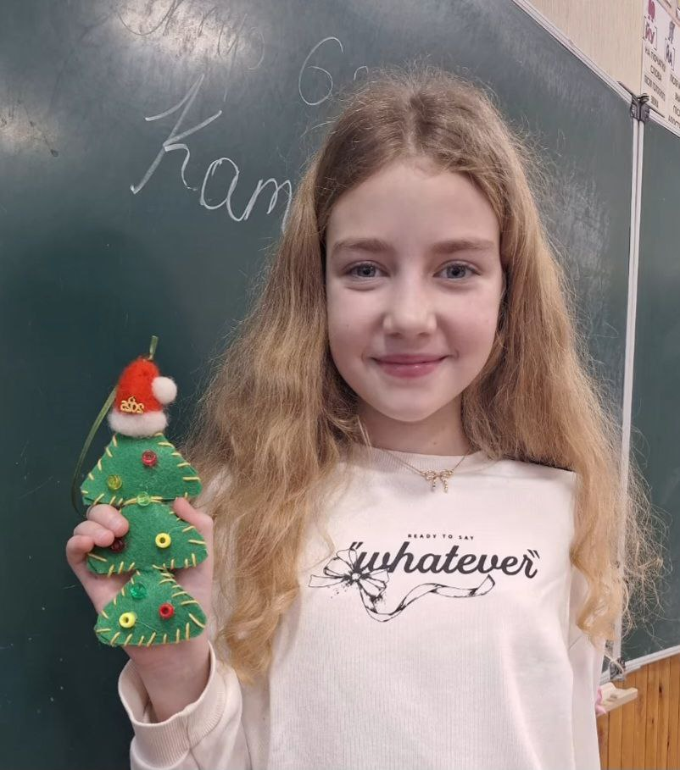
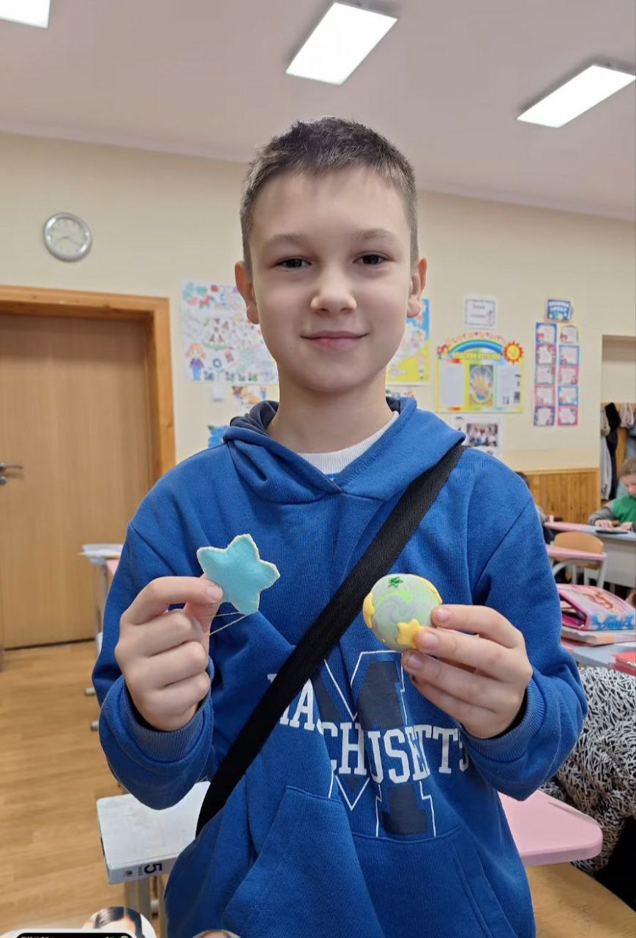
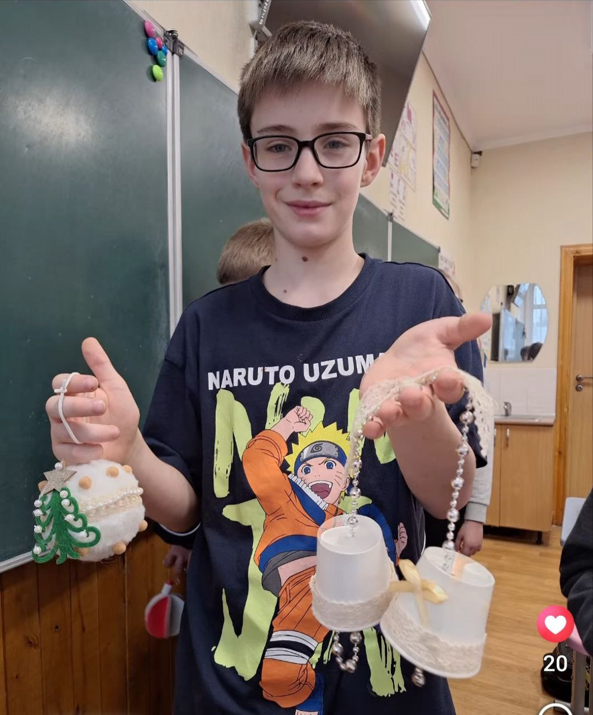
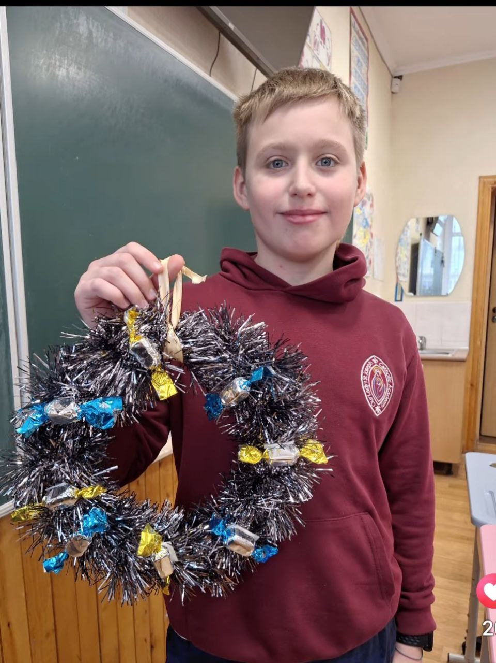
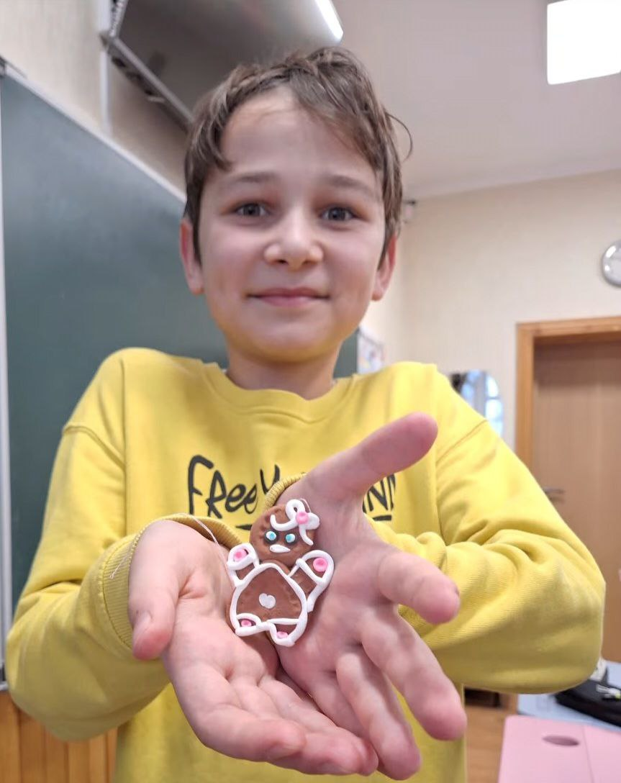
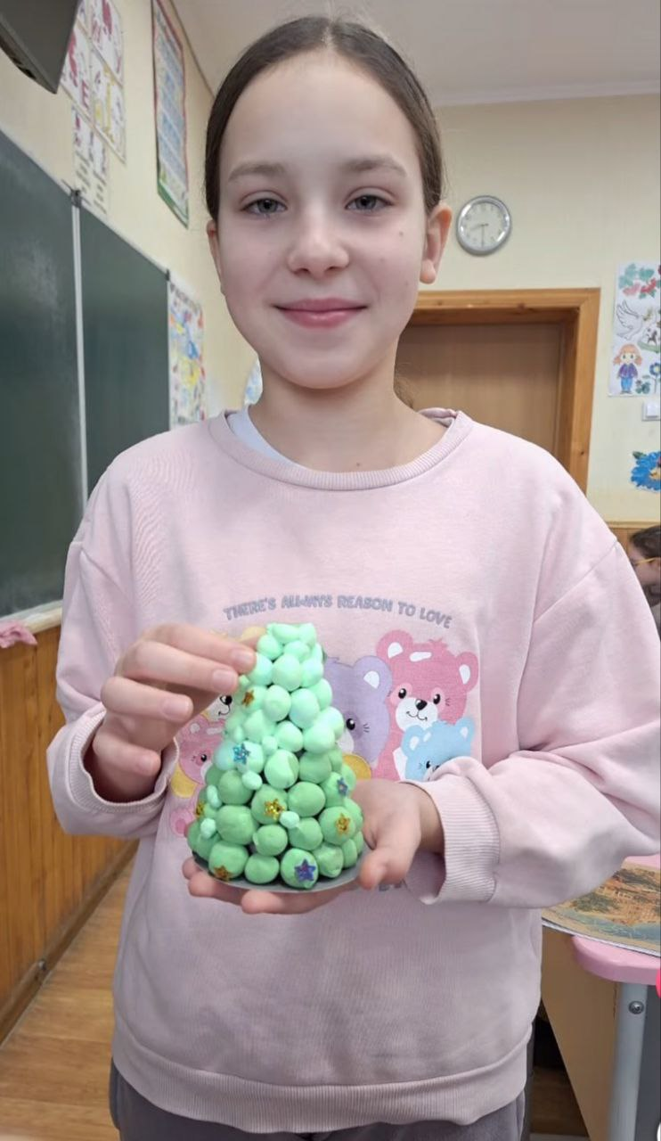
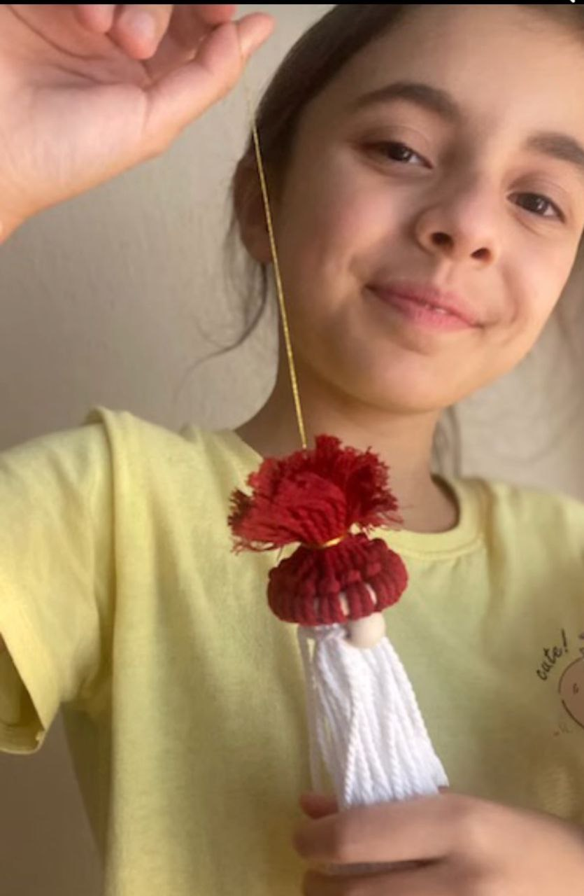
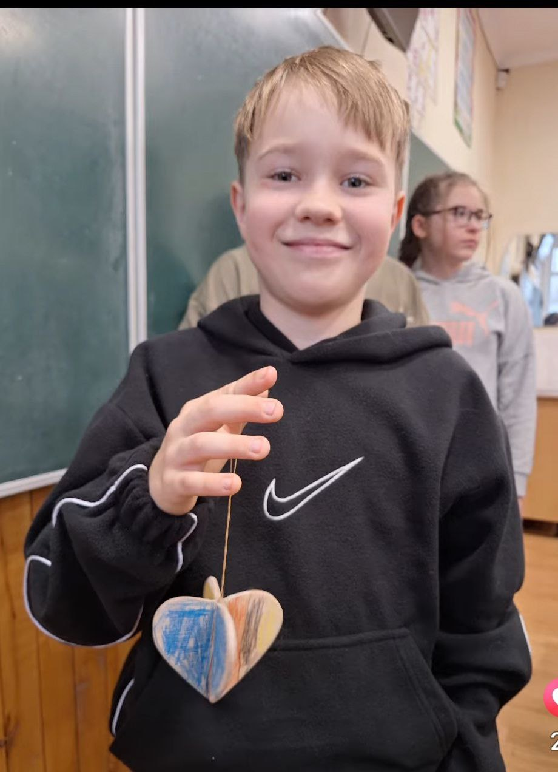
Учні п’ятих класів прикрасили новорічну ялинку іграшками створеними власноруч.

Slide 16
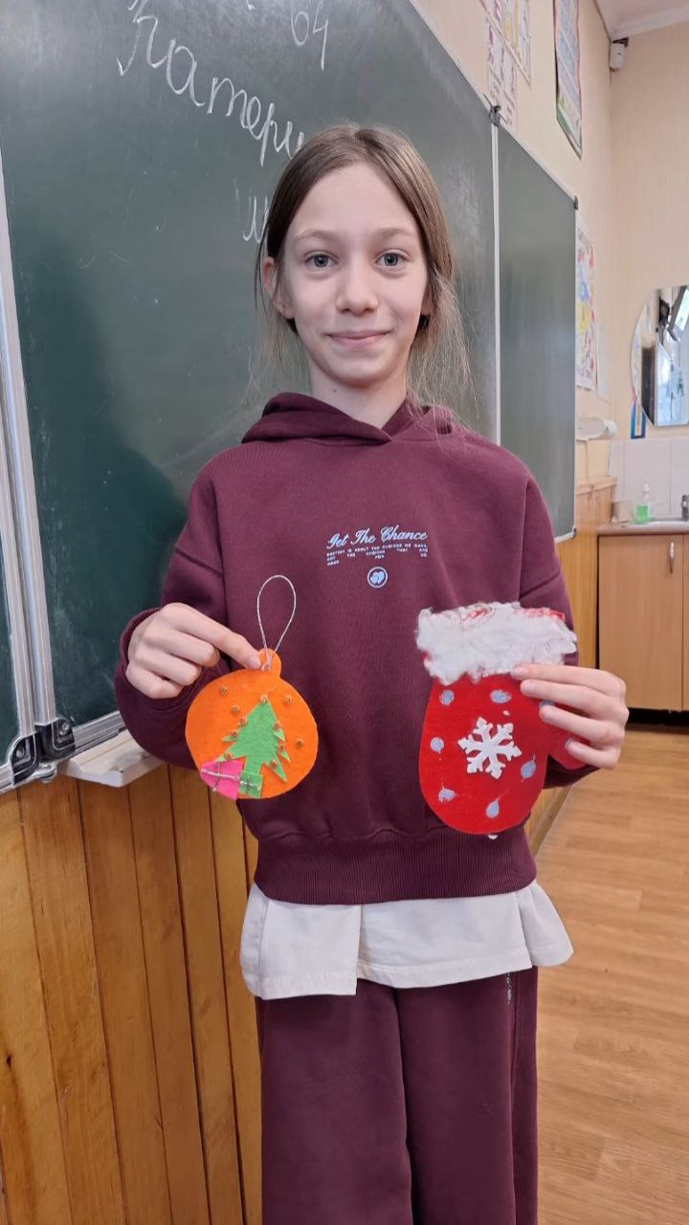
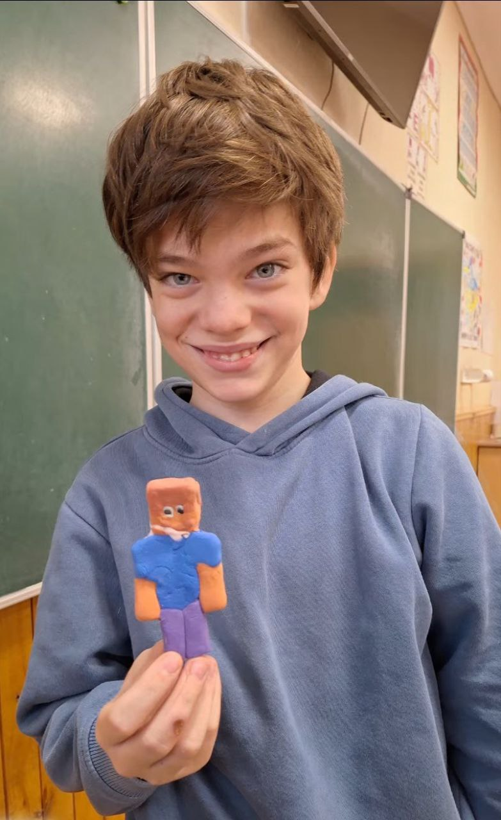
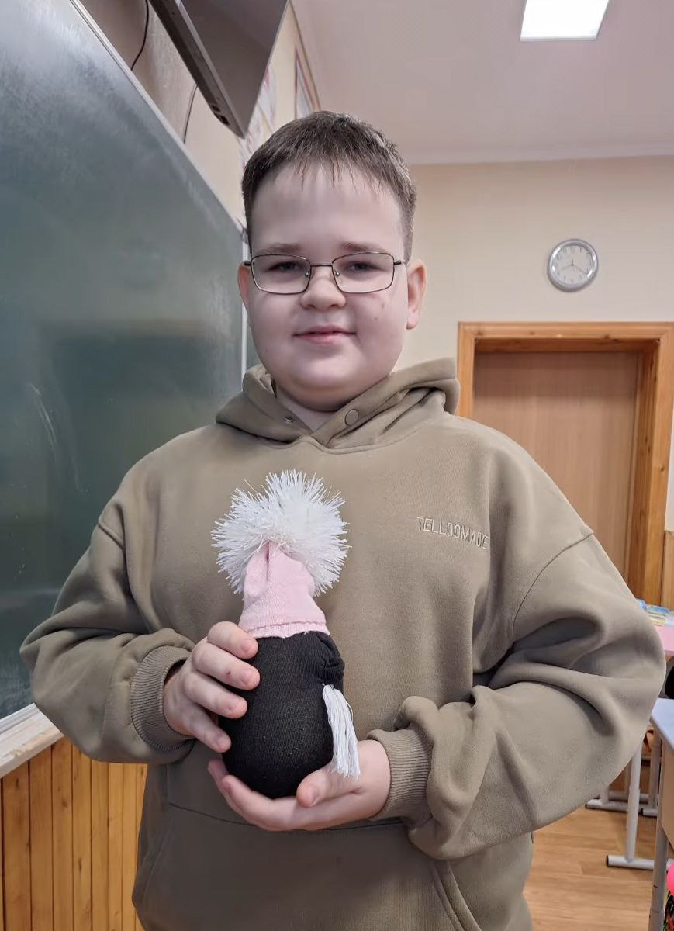
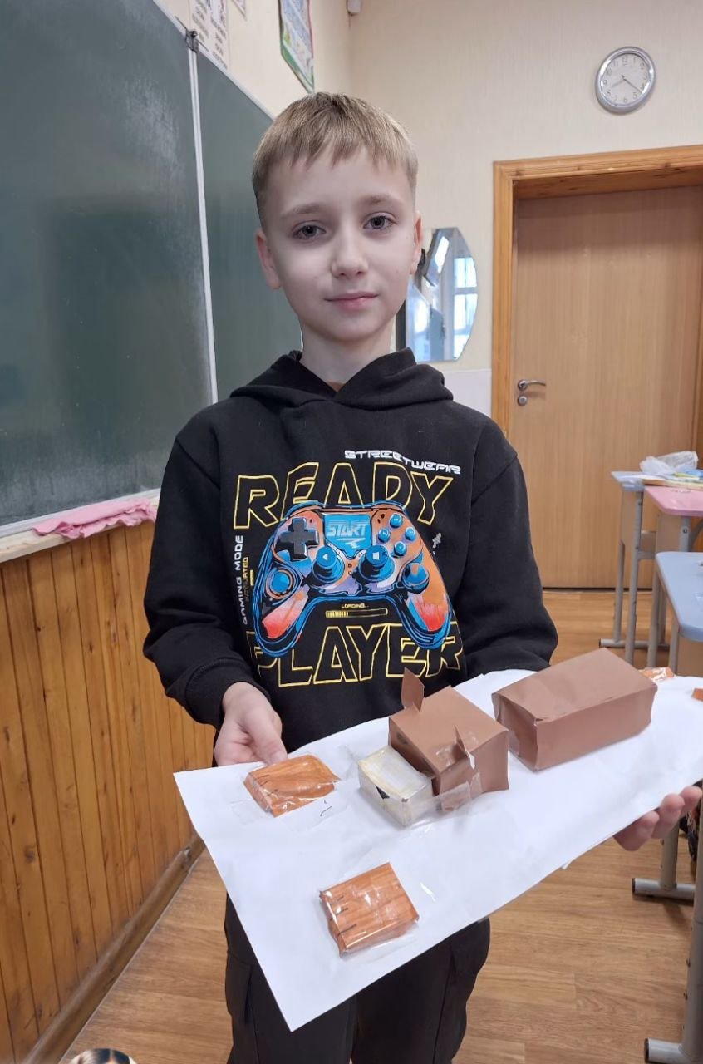
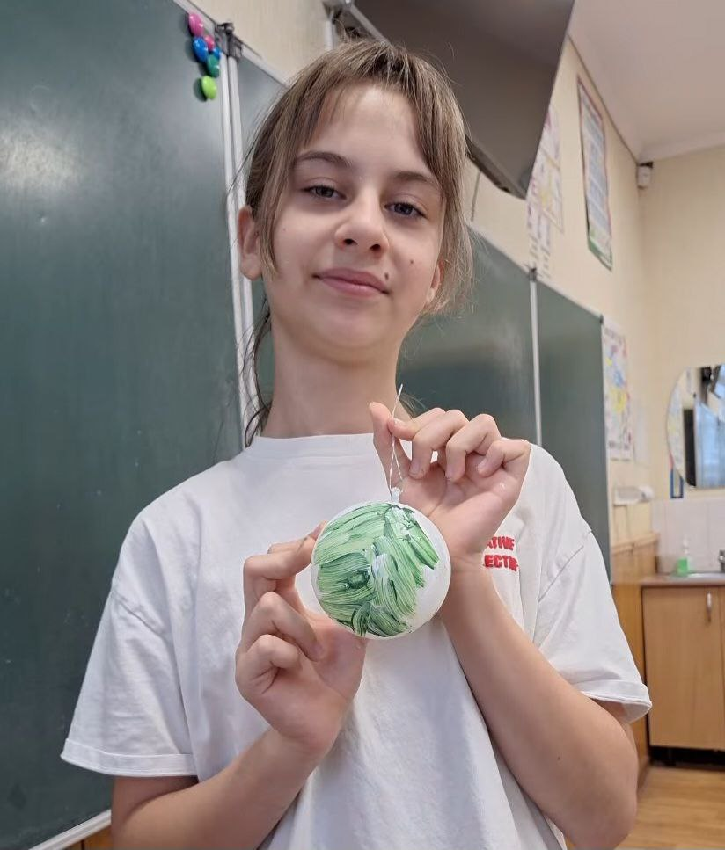
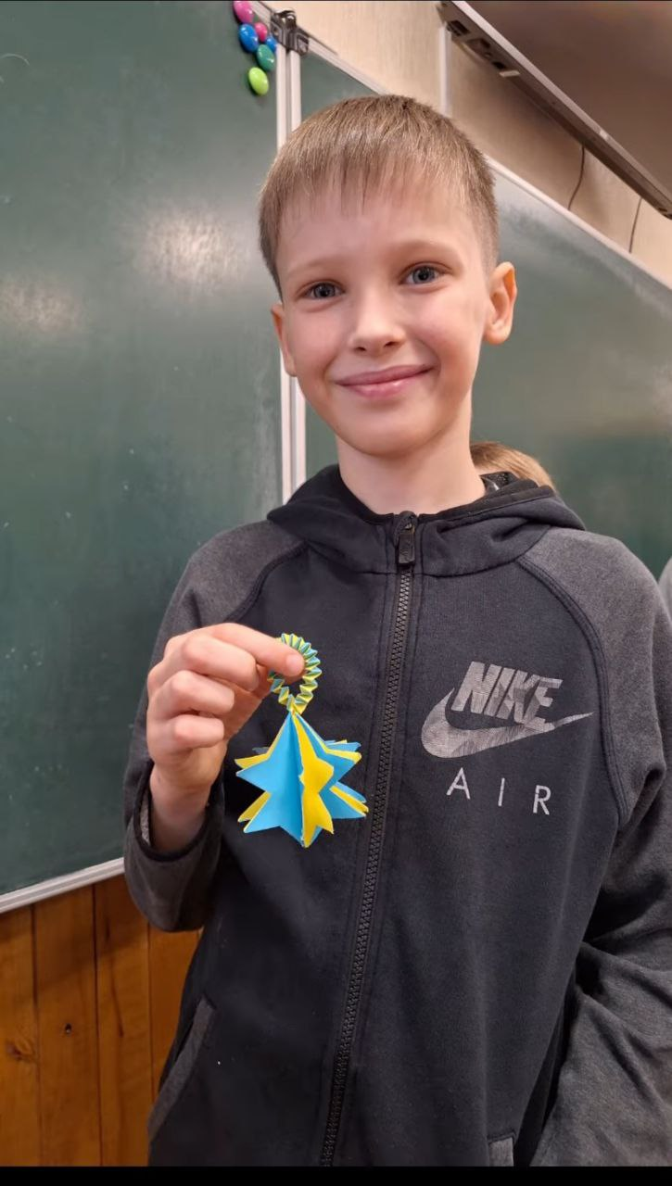
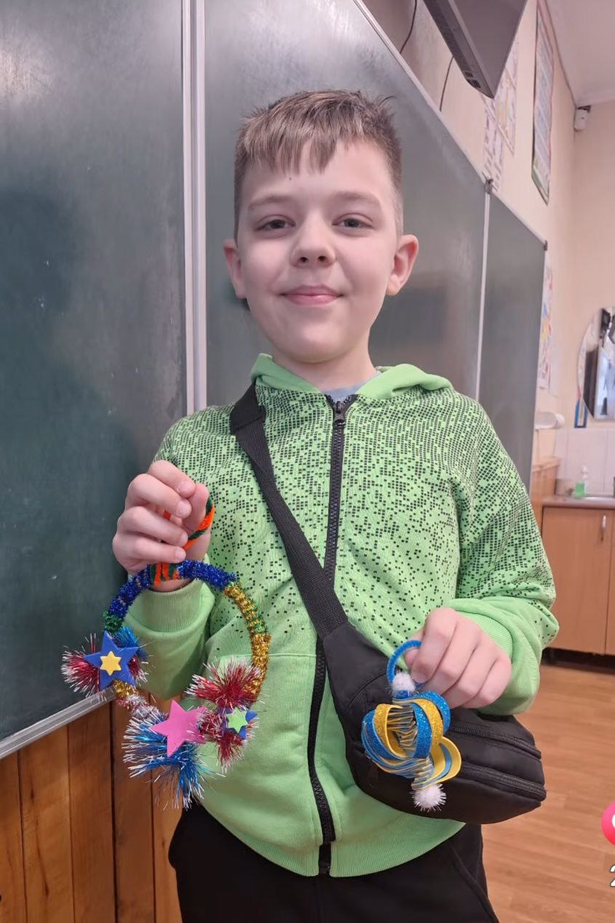
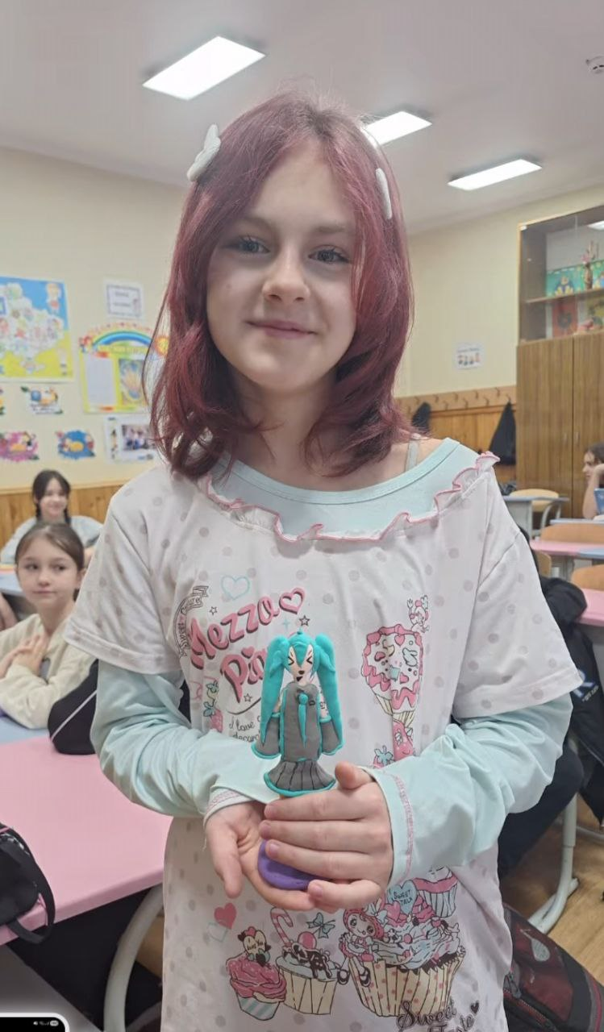
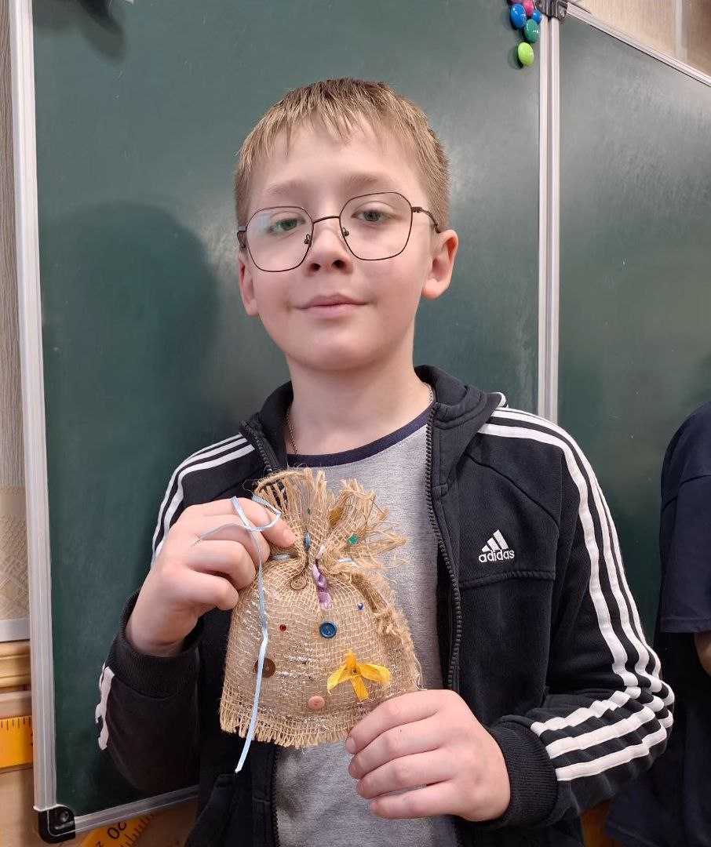
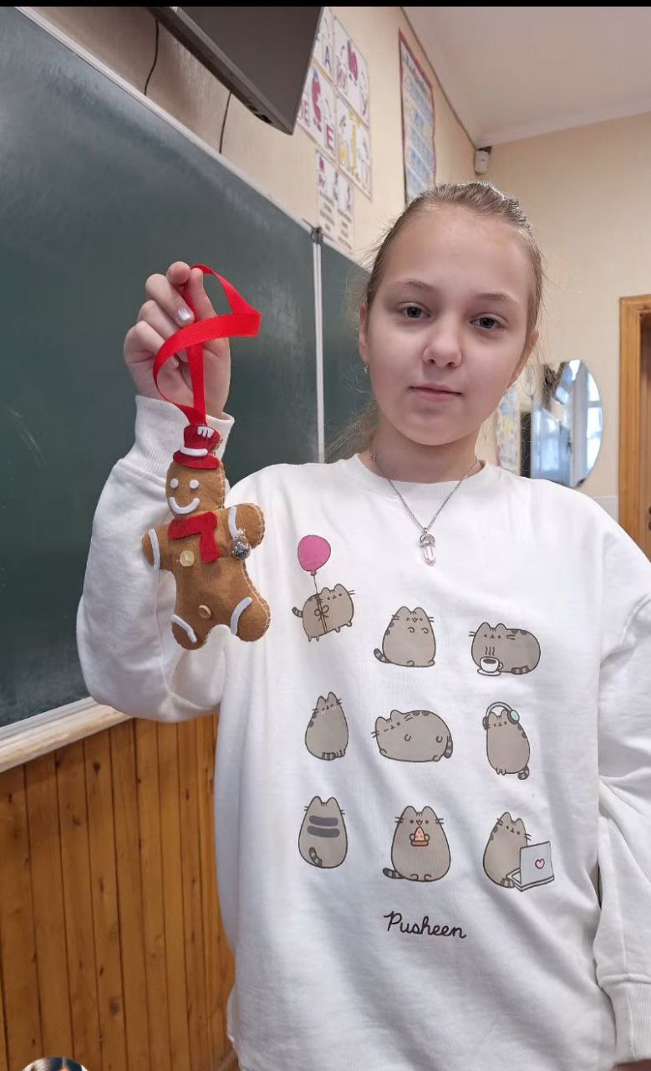
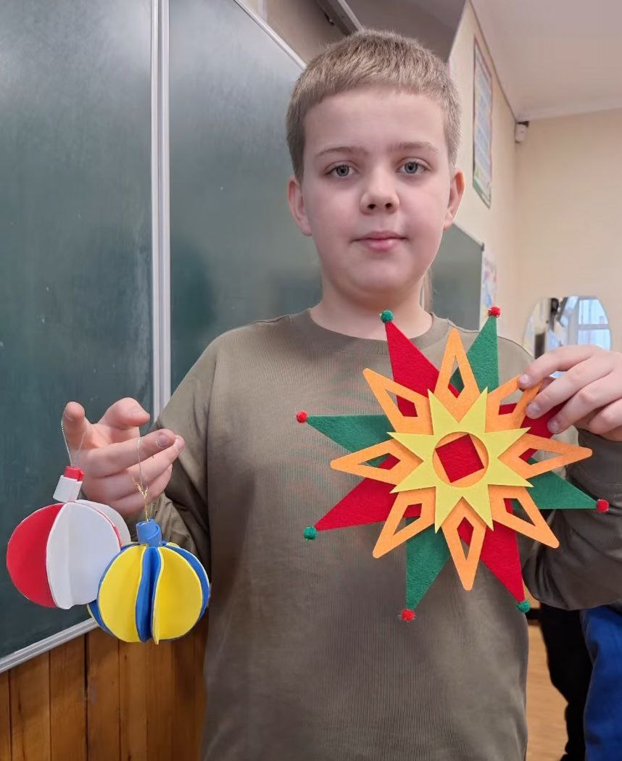

Slide 17
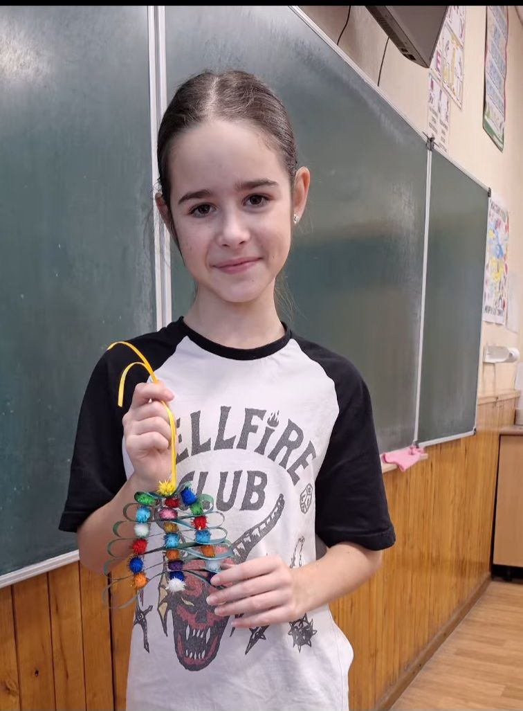
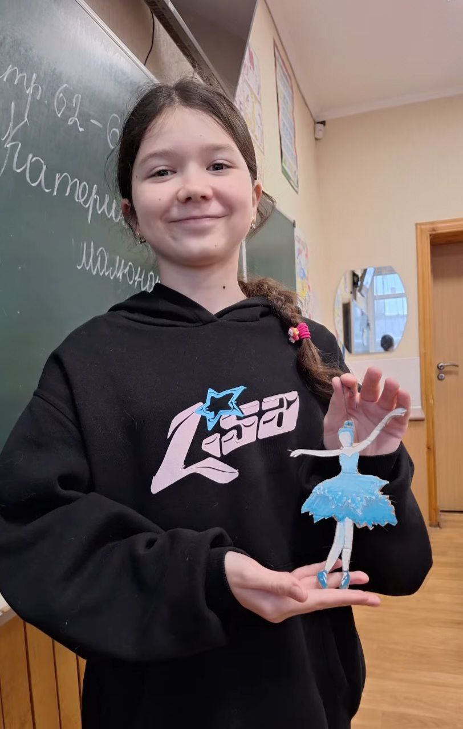
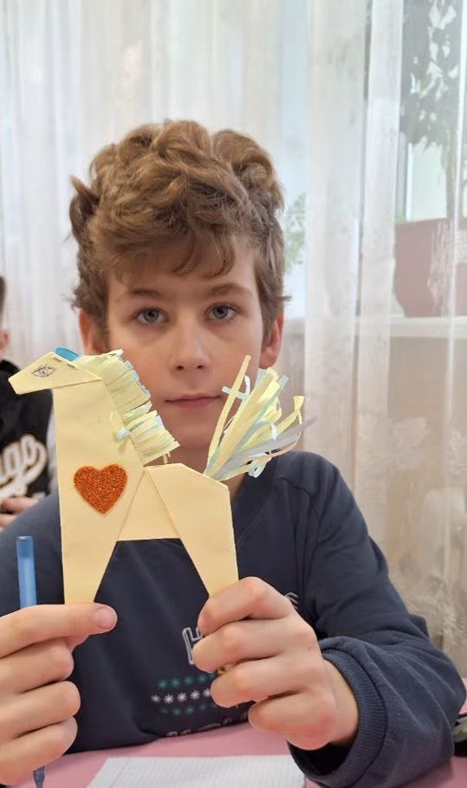
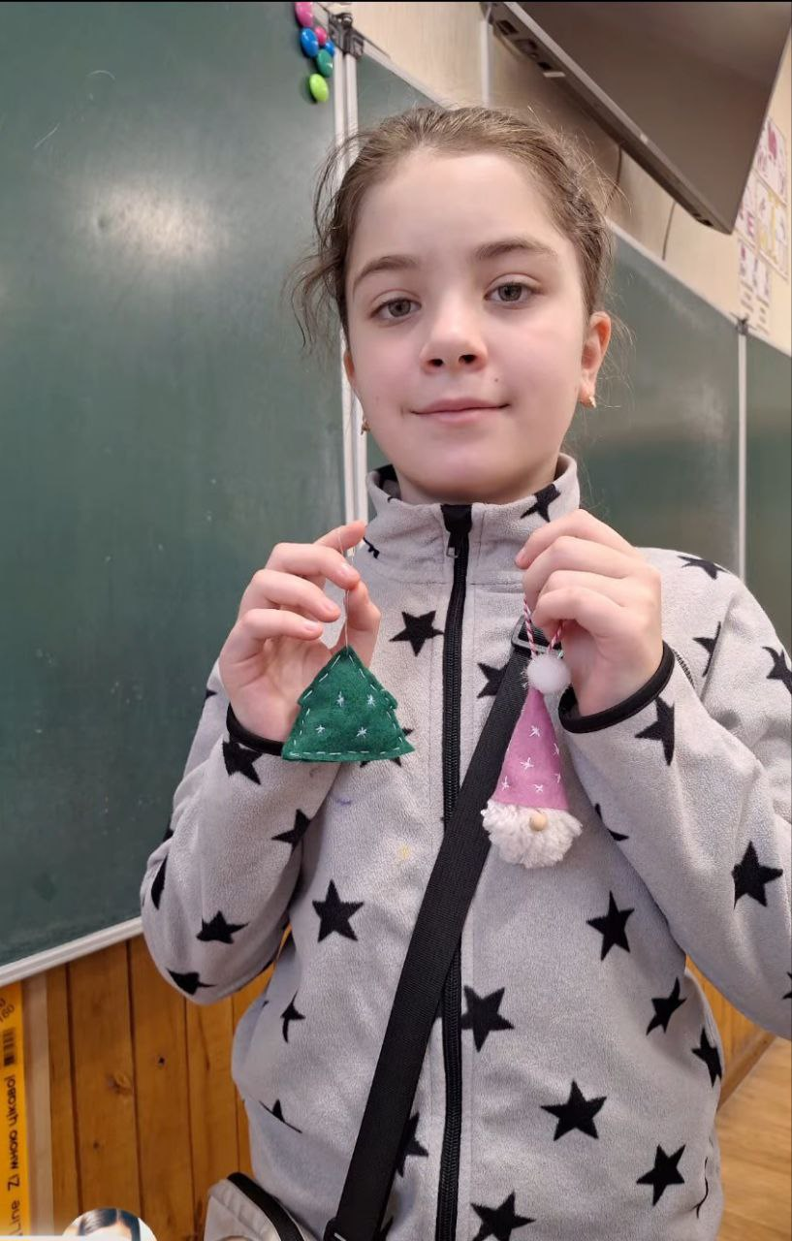
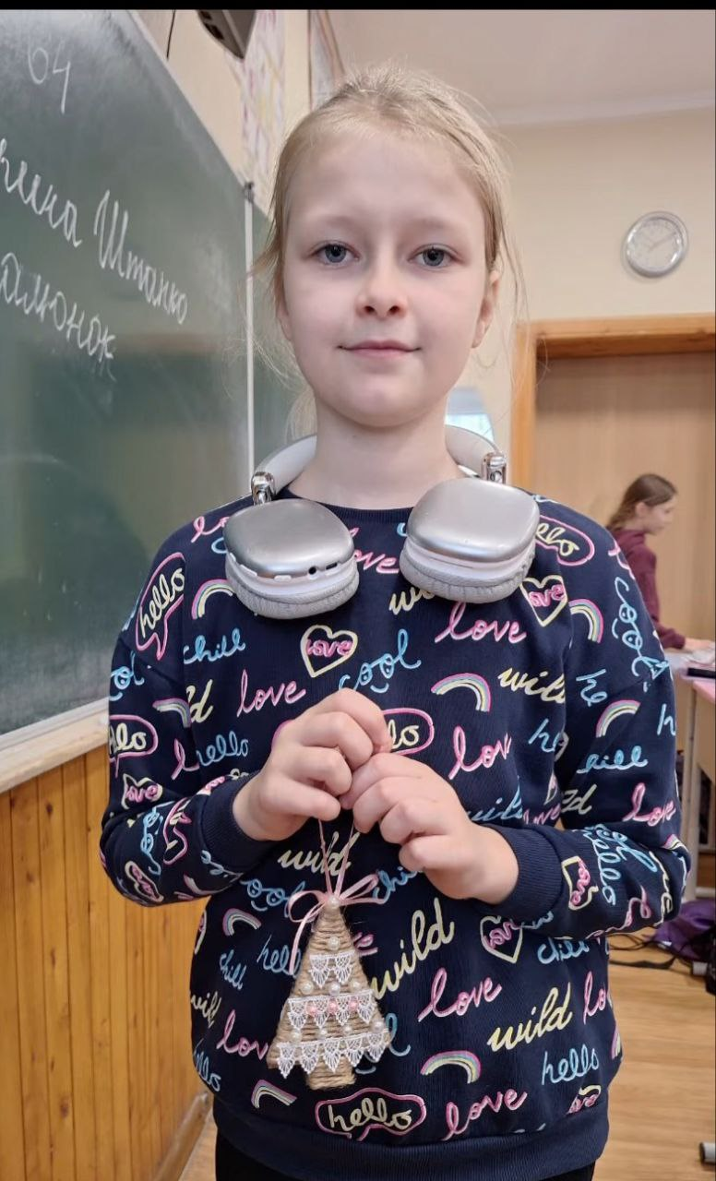




Slide 18







Свято Миколая 2-Б клас.
На святі, присвяченому Дню Святого Миколая, учні 2-Б класу, наповнювали мішок подарунками, позитивними емоціями та добрими побажаннями, щоб Святий Миколай міг подарувати радість усім дітям. Під час свята діти танцювали, слухали цікаву історію, грали в ігри та складали пазли.

Slide 19






“Велесова ніч або Геловін”

Slide 20




Фестиваль казок та Таємний Санта

Slide 21




Свято Коляди
Під час свята Коляди, яке було організовано в закладі,широко використовувалися українські народні традиції. Свято сприяло збереженню українських звичаїв, формуванню поваги до народної культури й духовних цінностей.

Slide 22

ДЯКУЮ ЗА УВАГУ!

